Slide 1
Царство прилагательныЕ

Slide 2
Прилагательные
Н и НН
С и СК
Формы сравнений
Разряды прилагательных
Роль в предложении
Не с прилагательными
Неупотребление буквы Ь

Slide 3
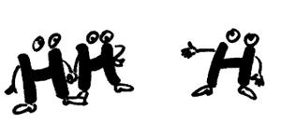
Суффиксы н и нн в прилагательных
Ты, мой ученик,
Правило запомни:
Где же -н-,
А где –нн-
Пишутся в словах!
ПРАВИЛО

Slide 4
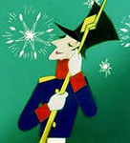
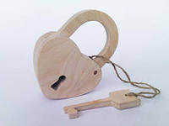
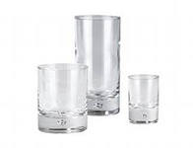
когда писать суффикс н и исключения!!!
Покажите, где мне нужно жить?
Запомни, дружок,
Когда писать одну Н:
В суффиксе аН,
В суффиксе яН, и, конечно же, иН!
Но, дружок, понимаешь, исключения здесь есть,
ОловяННый солдатик, деревяННый замочек
И стекляННый стаканчик!!!

Slide 5
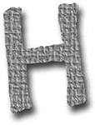
Когда писать НН в прилагательных
А теперь НН, мой дружок, поучи!
И пятерку скорее ты получи!!!
Пишем две Н в суффиксе еНН,
оНН – суффикс такой же,
В нем пишем мы тоже две Н!
Исключенья, дружок, здесь тоже существуют:
ВетреНый денек, но погода безветреННая!
А нам где жить?

Slide 6
Коли ты ознакомился с правилом
Приступай скорее к практике!
БагряНый
ЗелеНый
ЮНый
Образованы без помощи суффиксов
КрасНый
СвиНой
СиНий
БараНий
ПавлиНий

Slide 7
практика Для умников и умниц
Ветре_ый день
Деревя_ая кукла
Стекля_ые очки
Кожа_ый чехол
Были_ый герой
Гуси_ый клюв
Сви_ая вырезка

Slide 8
ВетреНый день (искл.)
ДеревяННая кукла (искл.)
СтекляННые очки (искл.)
КожаНый чехол
БылиННый герой
ГусиНый клюв
СвиНая вырезка
5

Slide 9
К и СК в Прилаательных
Дружок, другое теперь у нас правило
Правописанье к
И ск, заучи его ты внимательно
И Напишешь все замечательно!
ПРАВИЛО
Где нам жить?

Slide 10
Правило!
Если основа заканчивается
На к – Рыбак,
На ц – Боец
На ч – Ткач
Пиши, без сомненья
К!
Чередованье ты не забудь
Если Основа на К, или на Ч,
Вместо них смело пиши Ц
А во всем остальном
СК пиши, мой дружок!
Ура, мы нашли свои домики!

Slide 11
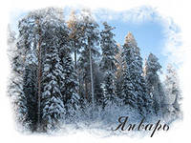
Буква Ь в прилагательных с суффиксом ск
Если основа на Л,
Как в слове село!
Пиши Ь!
Если название месяца, везде, где основа
На Н, и на Р, но исключенье здесь есть! Январские морозы, но февралЬская стужа!
Практика

Slide 12
Образуйте от существительных прилагательные с помощью суффиксов к и ск
Рыбак –
Ткач –
Турист -
Январь –
Пират –
Генерал –
Секретарь -
Проверь себя!

Slide 13
Проверь себя
Рыбак – рыбацКий (к//ц)
Ткач – ткацКий (ч//ц)
Турист - туристСКий
Январь – январСКий
Пират – пиратСКий
Генерал – генералЬСКий
Секретарь - секретарСКий

Slide 14
Формы сравнений прилагательных
Вопросы
Сравнительная
Превосходная
Простая
Составная
Простая
Составная
Как обра-зуются?
С помощью суффиксов
-ЕЙШ
-АЙШ
С помощью
Суффиксов
-ЕЕ (-ЕЙ)
-Е -ШЕ
От полной формы с помощью слов МЕНЕЕ или БОЛЕЕ
От полной формы
С помощью слов
НАИБОЛЕЕ
НАИМЕНЕЕ
САМЫЙ
Как изме-няется?
Не изменяется
Род – менее красивая
Число – более умные
Падеж – более легких
Род – Красивейшая
Число – умнейшие
Падеж – легчайших
Род – Самая умная
Число – Самые умные
Падеж – Самых умных
Роль в пред-
ложении
Часть Составного Именного Сказуемого
Часть СИС или Определение [ ]
Определение [ ]
Определение [ ]

Slide 15
Практика поставьте прилагательные во все формы степеней сравнения
Умный
Высокий
Сильный
Проверь себя

Slide 16
проверь себя
Умный – умнее, более(менее) умный, умнейший, самый(наиболее, наименее) умный
Высокий – выше, более(менее) высокий, высочайший, самый(наиболее, наименее) высокий
Сильный- сильнее, более(менее) сильный, сильнейший, самый(наиболее, наименее) сильный

Slide 17
Разряды прилагательных
Притяжательные
Качественные
Относительные
Практика

Slide 18
Притяжательные
Эти прилагательные показывают принадлежность какого-то предмета кому-то
Они могут принадлежать человеку или животному
Эти прилагательные образуются
С помощью суффиксов ИН, ОВ, ЫН, ЕВ – это все «человечьи» суффиксы, а ИЙ, Й, Й+А +Я – это «животные»!

Slide 19
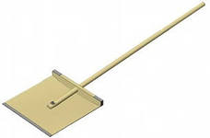
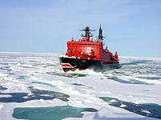
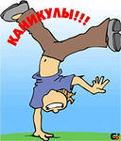
Относительные прилагательные
Эти прилагательные Обозначают признак, через отношение к другому предмету
Материал
Место
Деревянная лопата
Время
Назначение
Арктическая экспедиция
Детская книга
(книга для детей)
Летние каникулы

Slide 20
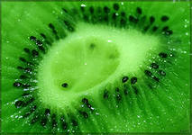
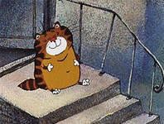
Качественные прилагательные
Качественные прилагательные могут описывать предмет по росту, по цвету, по толщине и т. д. К большинству качественных прилагательных можно подобрать краткую формы, антонимы. И от каждого качественного прилагательного можно образовать формы сравнения

Slide 21
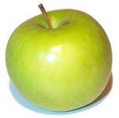
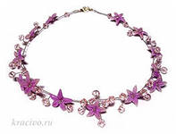
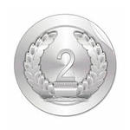
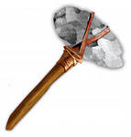
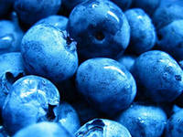
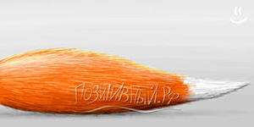
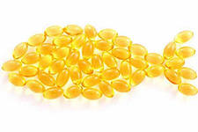
Определите разряд прилагательных
Зеленое яблоко
Мамино ожерелье
Серебряная медаль
Каменный топор
Синяя черника
Лисий хвост
Рыбий жир
Проверь себя

Slide 22
Проверь себя
Зеленое яблоко – кач.
Мамино ожерелье – притяж.
Серебряная медаль – относ.
Каменный топор – относ.
Синяя черника - кач.
Лисий хвост – притяж.
Рыбий жир - притяж.

Slide 23
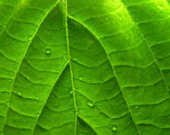
Роль в предложении
Перейдем к практике!
Признак предмета или явление,
Обозначает определение!
Чей? и Какой? – вопросы просты,
Лишь не хватает волнистой черты!
Зеленый и красный,
Милый и прекраный,
Умный и сильный
Все они определенья!

Slide 24
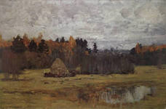
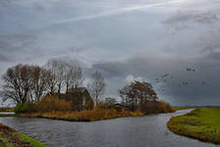
Вставьте, подходящие по смыслу прилагательные и подчеркните их, как члены предложения!
На улице стояла _______ осень. С деревьев слетали _______ листья. _________ птицы улетали на юг. Вот начал накрапывать _______ дождь. Погода стала _______. Но вскоре ______ дождик закончился, и выплыли ______ лучи солнышка. Настроение стало _______.

Slide 25
У меня получилось так, а у вас что-то другое ?
На улице стояла поздняя осень. С деревьев слетали последние листья. Перелетные птицы улетали на юг. Вот начал накрапывать грустный дождь. Погода стала плохой. Но вскоре мрачный дождик закончился, и выплыли последние лучи солнышка. Настроение стало хорошим.

Slide 26
Не с прилагательными. Алгоритм
1. Определите, может ли употребляться прилагательное без не?
Вывод: пиши слитно (ненавистный)
Да, может
Нет, не может
2. Установите, есть ли противопоставление (союзом а)?
Вывод: пиши раздельно (не веселый, а
грустный
НЕТ
ДА
3. Определите, есть ли при прилагательном «слова-магниты» (отнюдь, ничуть, и слова с ни-)
Вывод: пиши раздельно (отнюдь не строгий
ДА
НЕТ
4. Образует ли прилагательное синоним без не, или близкое по значению выражение?
НЕТ
Вывод: Пиши раздельно (не панельный дом)
ДА
Вывод: Пиши слитно (нелегкая задача - трудная)

Slide 27
Раскрой скобки и графически покажи условие выбора слитного или раздельного написания
(Не)уклюжий мальчик
(Не)дорогая, а дешевая вещь
(Не)настная погода
(Не)глупая девочка
(Не)вежественный характер
Отнюдь (не)грязные ботинки
(Не)внимательная личность
Очень (не)веселый
(Не)дорогая, а красивая вещь

Slide 28
Проверь себя
Неуклюжий мальчик
Не дорогая, а дешевая вещь
Ненастная погода
Неглупая девочка
Невежественный характер
Отнюдь не грязные ботинки
Невнимательная личность
Очень невеселый
Недорогая, а красивая вещь

Slide 29
Неупотребление буквы ь на конце кратких прилагательных после шипящих .
Если видишь, ты шипящий
В краткой форме прилагательных
Не пиши там Мягкий знак
Ошибешься же!
Маленькая практика!
? А где еще пишется/не пишется мягкий знак?

Slide 30
Вставь мягкий знак!
Неуклюж_
Хорош_
Пригож_
Колюч_
Могуч_
Проверь себя!

Slide 31
Проверь себя
Неуклюж
Хорош
Пригож
Колюч
Могуч

